Slide 1
Орден в моем доме
Выполнила:
Мещерякова София
ученица 2 класса А
МБОУ лицея № 3
Руководитель:
Свиридова Виктория
Владимировна

Slide 2
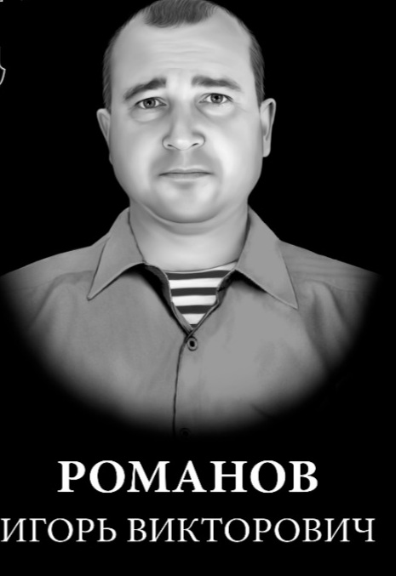
Мой дедушка
Романов Игорь Викторович
принимал участие в Чеченской войне, которая длилась с 1994 г. по 2000г..
Одна из причин, почему он там оказался – это та, потому что моя мама и бабушка были взяты в заложники в республике Дагестан г. Кизляр. К сожалению, моего дедушки уже нет в живых. Про эту войну он мало рассказывал, но, говорил: «Это было страшно, мне было страшно, не потому что я боялся, а потому, что боялся не увидеть родных.»

Slide 3
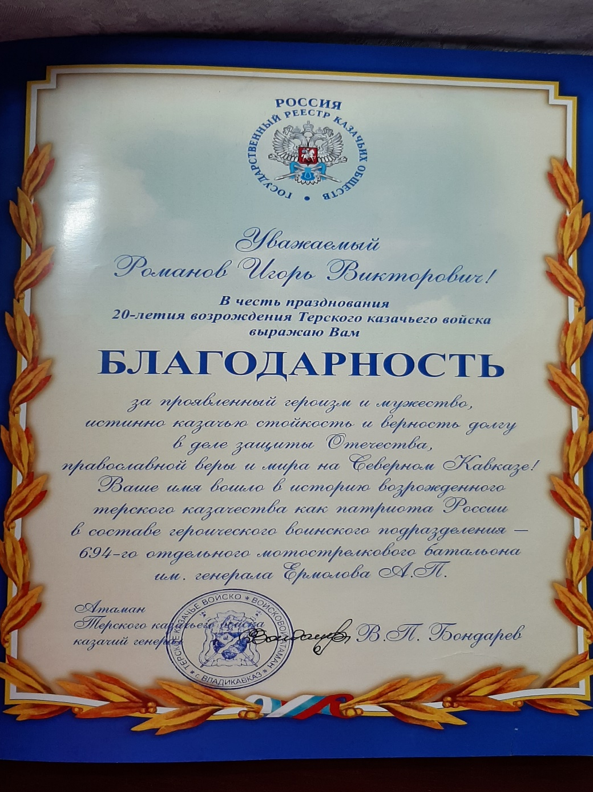
Дедушка состоял в
Терском казачьем войске
г. Минеральные Воды.
Неоднократно был
награжден грамотами и
благодарственными
письмами.

Slide 4
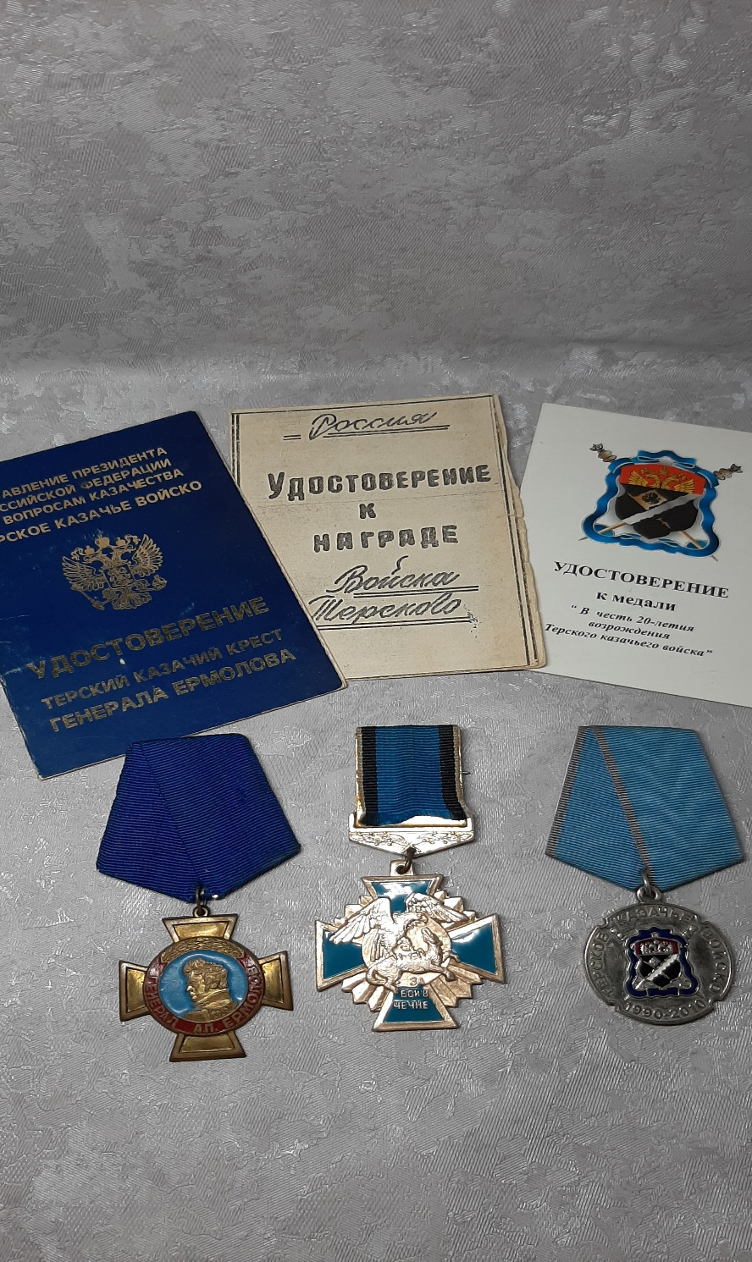
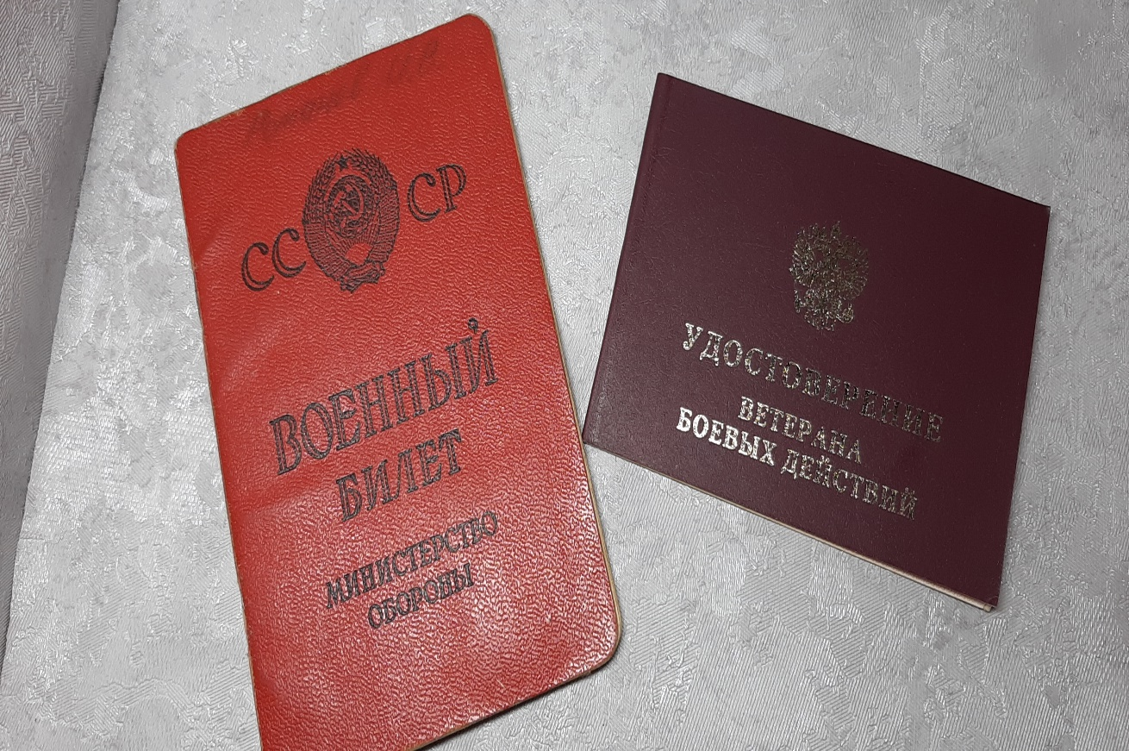
Дедушка признан Ветераном Боевых действий. Ему было выдано удостоверение. Так же, награжден медалями. Всего их у него 3. Самая памятная – это «Золотой памятный крест «За бой в Чечне»»

Slide 5
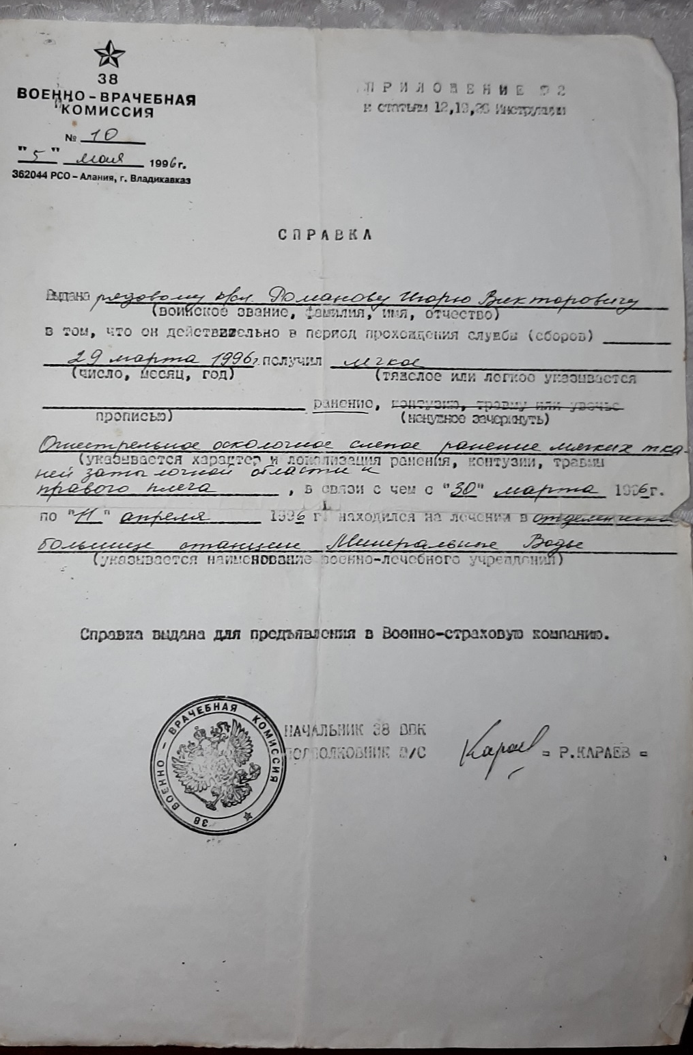
В марте 1996г. мой дед получил осколочное ранение в затылок и плечо. Вовремя боя оказать необходимую медицинскую помощь было трудно, осколки доставали «на живую». Из затылка осколок ему удалили, а вот терпения на плечо не хватило – так он и жил с осколком в плече.

Slide 6
Мой дедушка Игорь выполнял свой долг, как и тысячи
других солдат – самоотверженно. Наша семья гордится им!
Мы благодарны, что такие мужественные люди старались дать своим потомкам лучшую жизнь.

